Slide 1


Transformačné znalosti
pre udržateľný rozvoj
7. apríla 2025 G.O.A.T. Projekt virtuálnej učebne
Pripravila a viedla Irina Stefanova-Parigvozdeva, ACC, ambasádorka IDG pre Bulharsko

Slide 2

Účelom rámca IDG je pomôcť ľuďom pochopiť, ako môže vyzerať vnútorný rozvoj a prečo je dôležitý pre katalyzáciu externých zmien.
Vnútorné nie je to isté ako individuálne
„Povaha vnútorného vývoja je v podstate kolektívna, systémová, viacrozmerná, nelineárna, komplexná
a neusporiadaná.“

Slide 3
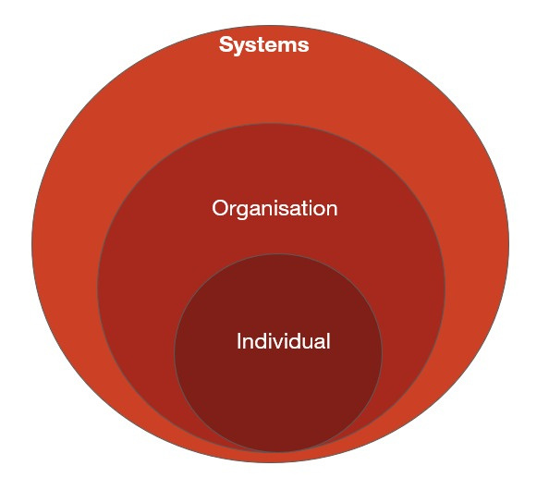
Zvážte tieto 3 úrovne
Gratulujem k prevzatiu poslania posilňovania postavenia mládeže, podpory mládeže a kultivácie komunity s vašimi silnými iniciatívami – ktoré sú na sklonku realizácie!
Udržateľný rozvoj pramení
z vnútorného rozvoja;
Je to nevyhnutné pre dosiahnutie trvalých vonkajších zmien.

Slide 4
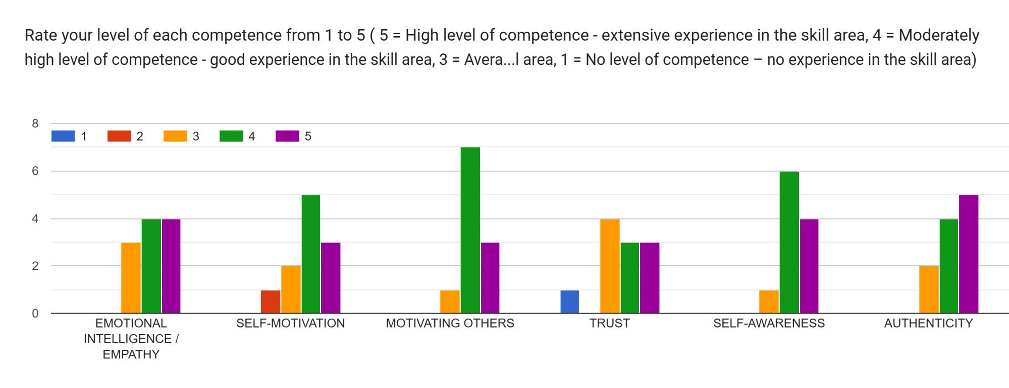
INTROSPEKCIA (EMOCIONÁLNE FAKTORY).
Zdroj: Mapa kompetencií GOAT

Slide 5
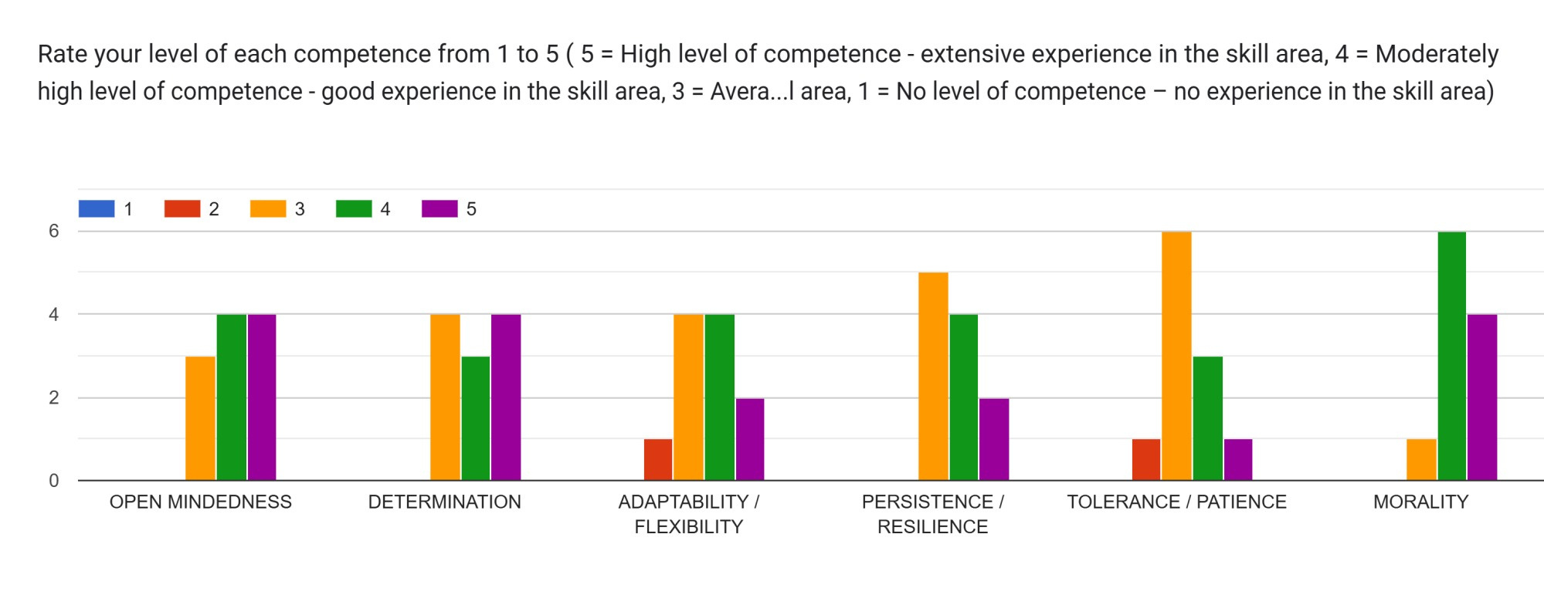
SVETOVÝ NÁZOR/AKO TO VIEM
Zdroj: Mapa kompetencií GOAT

Slide 6
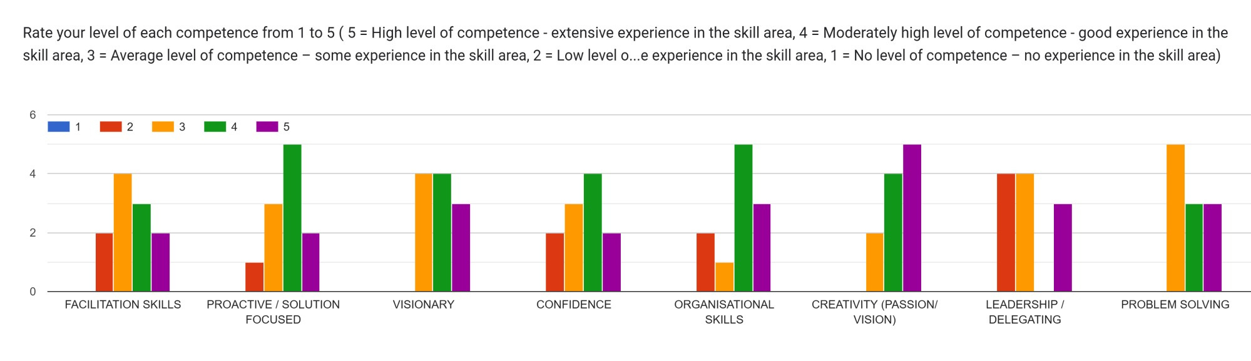
MANAŽÉRSKE ZRUČNOSTI
Zdroj: Mapa kompetencií GOAT

Slide 7
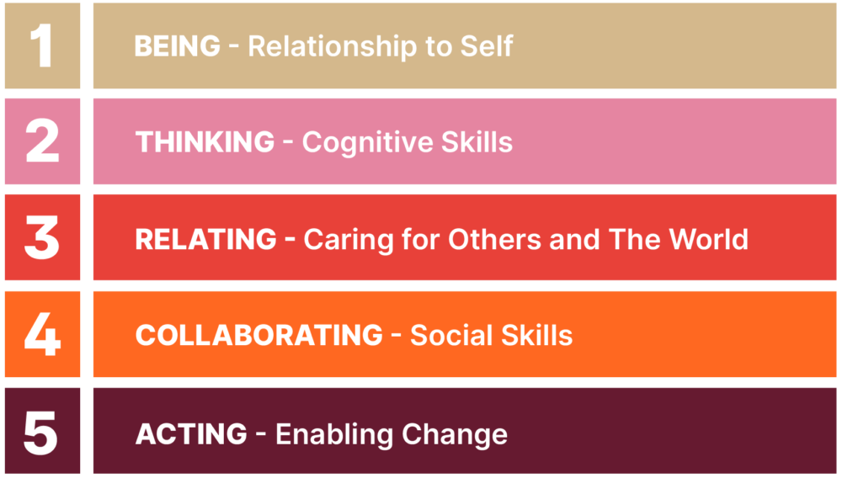
BYTIE - Vzťah so sebou samým
MYSLENIE - Kognitívne zručnosti
STOTOŽNENIE SA - Zaujímanie sa o ostatných a svet okolo seba
SPOLUPRÁCA - Sociálne zručnosti
KONANIE - Podporovanie zmeny

Slide 8
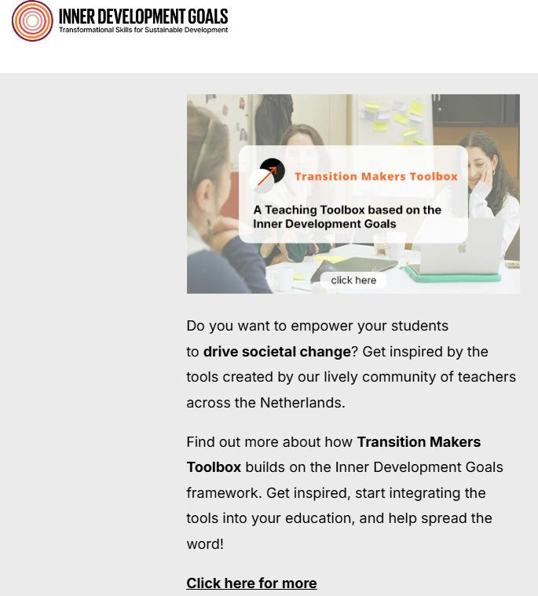

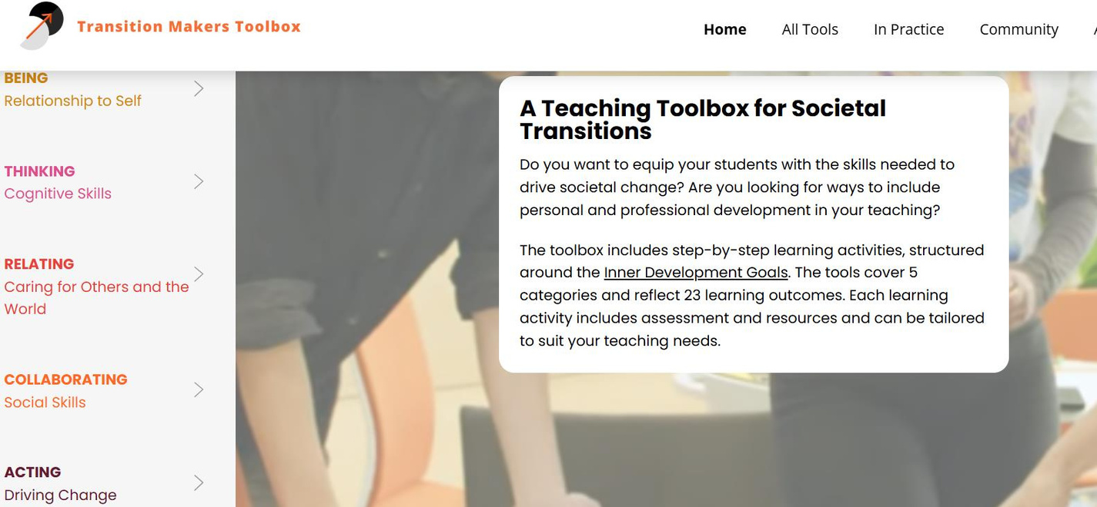
Preskúmajte nástroje a techniky na implementáciu:
5 oblastí rozvoja IDG (23 zručností)
https://innerdevelopmentgoals.org/about/resources/
https://transitionmakers.nl/

Slide 9







Vnútorný kompas
Mať hlboko pociťovaný zmysel pre zodpovednosť a záväzok k hodnotám a cieľom týkajúcim sa dobra celku.
Integrita a autenticita
Odhodlanie a schopnosť konať úprimne, čestne a bezúhonne.
Otvorenosť a učenie sa
Mať základné zmýšľanie založené na zvedavosti a ochotu byť zraniteľný, prijať zmenu a rásť.
Sebapoznanie
Schopnosť byť v reflexívnom kontakte s vlastnými myšlienkami, pocitmi a túžbami; mať realistický obraz o sebe a schopnosť regulovať sa.
Prítomnosť
Schopnosť byť tu a teraz, bez posudzovania a v stave otvorenej prítomnosti.
Bytie
Vzťah k sebe samému
Pestovanie nášho vnútorného života a rozvíjanie a prehlbovanie nášho vzťahu k našim myšlienkam, pocitom a telu nám pomáha byť prítomní, úmyselní a nereagujúci, keď čelíme zložitosti.

Slide 10
BYŤ
„Prítomnosť je stav bytia, ktorý je nám vždy dostupný. Stav prítomnosti (úplná prítomnosť) dosahujeme: napojením sa na naše vnútorné vedomie (za hranicami ega) a plne si uvedomením prítomného okamihu.“
- Eckhart Tolle
Toto je stav prekonania EGA. Zanechajte snahu o egoistickú predstavu o sebe samom.
Zanechajte snahu o egoistickú predstavu o sebe samom.
V stave PRÍTOMNOSTI stále pociťujeme strach, úzkosť, sklamanie, depresiu a iné „zlé“ emócie, ale tie nás netrápia. Neoznačujeme veci ako dobré alebo zlé, a preto nevytvárame negativitu ani zbytočný stres. Je to ego, ktoré poznačuje a vytvára stres; naše vnútorné vedomie to nerobí.
„Niet nič dobré ani zlé, je to dôsledok myslenia.“ -William Shakespeare
PRÍTOMNÝ

Slide 11
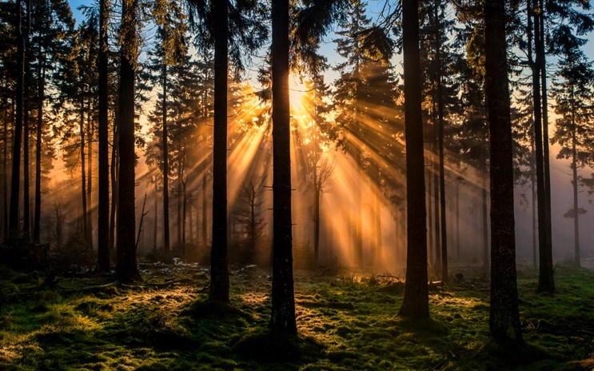
Zaostrovanie. Riadená meditácia

Slide 12
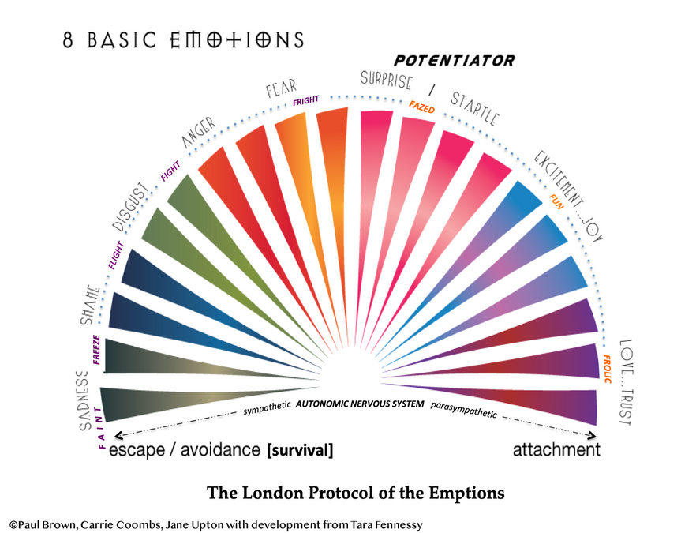
BYŤ
Byť prítomný je zručnosť, ktorú treba precvičovať. Vždy, keď sa vaša myseľ začne túlať, vráťte svoju pozornosť do prítomnosti.
PRÍTOMNÝ
Ako mi táto emócia slúži?
Kde v tele to cítim?
Aké zmeny si všímam vo svojom správaní po tom, čo som sa s tým vysporiadal/a?
*Spracovanie emócií je schopnosť pozorovať, pomenovávať a spomaľovať emócie, aby ste mohli robiť dobré rozhodnutia a pokojnejšie sa posúvať vpred.

Slide 13
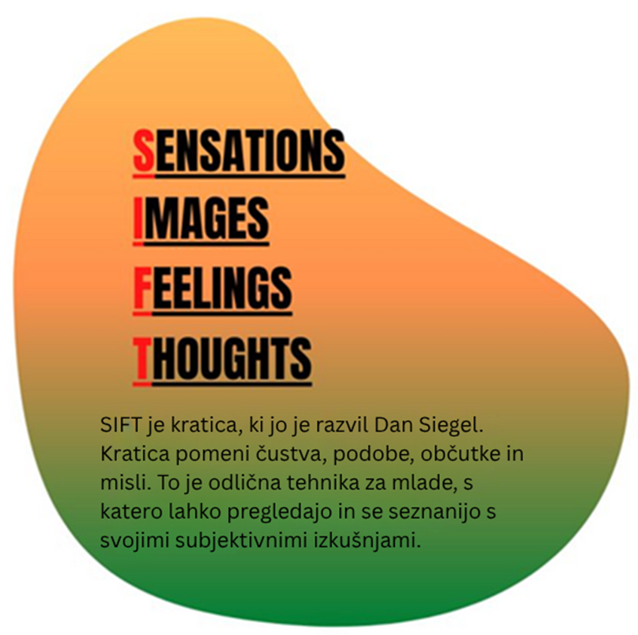
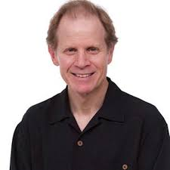
Ako zvládať svoje emócie?
Samoregulácia: techniky
Pocity - pozorovanie a opisovanie toho, čo sa deje v tele - fyzické pocity v tele
Obrazy – aké obrazy sa vám práve vynárajú do mysle; niečo vizuálne.
Pozorujte svoje emócie – všimnite si a pomenujte emóciu, ktorá sa vo vás deje – opíšte ju čo najlepšie – smutná, nahnevaná, vystrašená, šťastná...
Myšlienky - aké sú vaše myšlienky?
Pomáha vám zlepšiť si uvedomenie toho, čo cítite, spomaliť veci a zistiť, čo sa s vami deje.
SIFT zručnosti od Dana Siegela
Notes:
Breathing – square breathing, longer exhale (the insula lerns that it might be safe out there) – prolong the breathing-out phase
An aroused state makes the amygdala more alert to danger
Not surprisingly the amygdala finds more triggers and we perceive the world as a much more dangerous and negative place.
When amygdala is calm, our PFC is active, giving it a chance to see the world more objectively
1.IDENTIFY YOUR TRIGGERS. Write a list of events that leave you emotionally drained, with one or two ways to reduce your distress for each. When they occur, use them as an opportunity to practise your stress management techniques. Keep notes on what works for next time.
2.PRACTICE THE RULE OF 3. Gaze into the distance and name three things you see. Then, stop and name three sounds you hear. Finally, take a moment to notice and wiggle three body parts.
3.REWARD YOURSELF REGULARLY. It’s important to find joy in the small things and to wallow in moments of pleasure. Schedule indulgences that you can look forward to. The feel-good neurotransmitter dopamine is released not only when we receive a reward the first time but in anticipation of a reward or completion of a goal.
3.WALK IN NATURE. Gentle repetitive exercises such as walking, swimming, and cycling are good for relieving stress and can be thought of as meditation in motion. When you exercise, you’re taking action. You’re getting out of your mind into your body. And by moving your body, you’re reminding your brain that you retain agency. Your brain evolved to move your body through the world, so moving your body reminds your brain you’re not helpless — you can still act independently and make choices.
4.BREATHE A PHYSIOLOGICAL SIGH. Slow, deep-breathing exercises evoke the relaxation response by complex biomechanical and neural mechanisms that activate the parasympathetic nervous system. But another technique I’ve recently learned about is the physiological sigh: Breath in twice in quick succession through your nose (you’ll make a sniffing sound as you do so). Hold your breath for four seconds. Then, slowly exhale through your mouth (if you purse your lips like you’re blowing through a straw, that helps slow your breath down even more).
5.RELAX, MUSCLE BY MUSCLE. In progressive muscle relaxation, you tense up particular muscles and then relax them. Starting with the muscles in your legs and gradually work your way up your body. Tense each muscle group in turn. Make sure you can feel the tension, but not so much that you feel much pain. Keep the muscle tensed for about five seconds. Relax the muscles and keep them relaxed for approximately 10 seconds. It may be helpful to say something like “Relax” as you relax the muscles.
6.TRY TO STICK TO YOUR TIME ZONE. Often, we feel worried because we’re in a future-focussed state of mind. So, try to think about what is happening right now versus what might happen in the future.

Slide 14

Ako ovládať svoje emócie?
Samoregulácia: techniky
Čo iné by mohlo fungovať, ak meditácia všímavosti nefunguje?
Identifikujte svoje spúšťače
Pravidlo 3 na precvičenie
Pozri sa do diaľky a povedz tri veci, ktoré vidíš. Potom sa zastav a pomenuj tri zvuky, ktoré počuješ. Nakoniec si na chvíľu všimnite tri časti svojho tela a pohnite nimi.
Prechádzka v prírode
Odmeňte sa.
Nadýchnite sa. Fyziologický vzdych.
(dva nádychy a následný predĺžený výdych)
Uvoľnite sa, sval po svale
Snažte sa držať svojho časového pásma.
Notes:
Breathing – square breathing, longer exhale (the insula lerns that it might be safe out there) – prolong the breathing-out phase
An aroused state makes the amygdala more alert to danger
Not surprisingly the amygdala finds more triggers and we perceive the world as a much more dangerous and negative place.
When amygdala is calm, our PFC is active, giving it a chance to see the world more objectively
1.IDENTIFY YOUR TRIGGERS. Write a list of events that leave you emotionally drained, with one or two ways to reduce your distress for each. When they occur, use them as an opportunity to practise your stress management techniques. Keep notes on what works for next time.
2.PRACTICE THE RULE OF 3. Gaze into the distance and name three things you see. Then, stop and name three sounds you hear. Finally, take a moment to notice and wiggle three body parts.
3.REWARD YOURSELF REGULARLY. It’s important to find joy in the small things and to wallow in moments of pleasure. Schedule indulgences that you can look forward to. The feel-good neurotransmitter dopamine is released not only when we receive a reward the first time but in anticipation of a reward or completion of a goal.
3.WALK IN NATURE. Gentle repetitive exercises such as walking, swimming, and cycling are good for relieving stress and can be thought of as meditation in motion. When you exercise, you’re taking action. You’re getting out of your mind into your body. And by moving your body, you’re reminding your brain that you retain agency. Your brain evolved to move your body through the world, so moving your body reminds your brain you’re not helpless — you can still act independently and make choices.
4.BREATHE A PHYSIOLOGICAL SIGH. Slow, deep-breathing exercises evoke the relaxation response by complex biomechanical and neural mechanisms that activate the parasympathetic nervous system. But another technique I’ve recently learned about is the physiological sigh: Breath in twice in quick succession through your nose (you’ll make a sniffing sound as you do so). Hold your breath for four seconds. Then, slowly exhale through your mouth (if you purse your lips like you’re blowing through a straw, that helps slow your breath down even more).
5.RELAX, MUSCLE BY MUSCLE. In progressive muscle relaxation, you tense up particular muscles and then relax them. Starting with the muscles in your legs and gradually work your way up your body. Tense each muscle group in turn. Make sure you can feel the tension, but not so much that you feel much pain. Keep the muscle tensed for about five seconds. Relax the muscles and keep them relaxed for approximately 10 seconds. It may be helpful to say something like “Relax” as you relax the muscles.
6.TRY TO STICK TO YOUR TIME ZONE. Often, we feel worried because we’re in a future-focussed state of mind. So, try to think about what is happening right now versus what might happen in the future.

Slide 15






Kritické myslenie
Zručnosti v kritickom preskúmaní platnosti názorov, dôkazov a plánov.
Povedomie o komplexnosti
Pochopenie a zručnosti v práci s komplexnými a systémovými stavmi a kauzalitami.
Perspektívne zručnosti
Zručnosti v oblasti vyhľadávania, chápania a aktívneho využívania poznatkov z protichodných perspektív.
Vytváranie zmyslu
Zručnosti v rozpoznávaní vzorcov, štruktúrovaní neznámeho a schopnosti vedome vytvárať príbehy.
Dlhodobá orientácia a vízia
Dlhodobá orientácia a schopnosť formulovať a udržiavať si záväzok k víziám týkajúcim sa širšieho kontextu.
Myslenie
Kognitívne zručnosti
Rozvíjanie našich kognitívnych schopností prijímaním rôznych perspektív, hodnotením informácií a chápaním sveta ako prepojeného celku je nevyhnutné pre múdre rozhodovanie.

Slide 16





Ocenenie
Vzťahovať sa k ostatným a k svetu so základným pocitom vďačnosti, uznania a radosti.
Prepojenosť
Mať silný zmysel pre prepojenie s väčším celkom a/alebo byť súčasťou väčšieho celku, ako je komunita, ľudstvo alebo globálny ekosystém
Pokora
Byť schopný konať v súlade s potrebami situácie bez ohľadu na vlastnú dôležitosť.
Empatia a súcit
Schopnosť vzťahovať sa k ostatným, k sebe samému a k prírode s láskavosťou, empatiou a súcitom a riešiť súvisiace utrpenie.
Stotožnenie sa
Starostlivosť o ostatných a svet
Váženie si, starostlivosť a pocit spojenia s ostatnými, ako sú susedia, budúce generácie alebo biosféra, nám pomáha vytvárať spravodlivejšie a udržateľnejšie systémy a spoločnosti pre všetkých.

Slide 17






Komunikačné zručnosti
Schopnosť skutočne počúvať ostatných, viesť úprimný dialóg, zručne obhajovať vlastné názory, konštruktívne riešiť konflikty a prispôsobovať komunikáciu rôznorodým skupinám.
Zručnosti spolutvorenia
Zručnosti a motivácia budovať, rozvíjať a uľahčovať spoluprácu s rôznymi zainteresovanými stranami, charakterizovanú psychologickou bezpečnosťou a skutočnou spolutvorbou.
Inkluzívne myslenie a medzikultúrna kompetencia
Ochota a kompetencia prijať rozmanitosť a zapojiť ľudí a kolektívy s rôznymi názormi a zázemím.
Dôvera
Schopnosť prejavovať dôveru a vytvárať a udržiavať dôveryhodné vzťahy.
Mobilizačné zručnosti
Zručnosti v inšpirovaní a mobilizácii ostatných, aby sa zapojili do spoločných cieľov.
Spolupráca
Sociálne zručnosti
Aby sme dosiahli pokrok v spoločných otázkach, musíme rozvíjať naše schopnosti zapojiť, udržať si priestor a komunikovať so zainteresovanými stranami s rôznymi hodnotami, zručnosťami a kompetenciami.

Slide 18
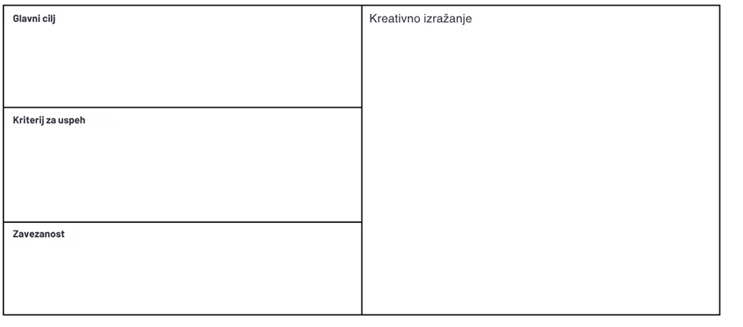
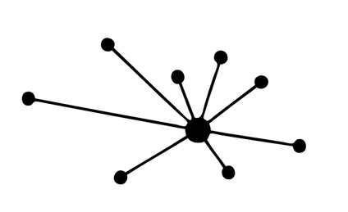
Plán spolupráce
Tímy prekladajú svoje nahromadené očakávania
* slúži ako súhrn a symbol tímovej práce
Stanovenie cieľov: aký je hlavný cieľ tejto spolupráce?
Nakoniec tím navrhne kreatívny výraz, ktorý symbolizuje spoluprácu ich tímu.
Tento výraz môže mať akúkoľvek formu, napríklad symbol, obrázok, vetu alebo živú sochu.
Aké sú naše kritériá úspechu?
Kedy sme so vstupom spokojní?
A kedy sme s výsledkami spokojní?
Prečo je náš cieľ dôležitý?
Ako sa zasadzujeme za dosiahnutie tohto cieľa?
Na sladkosti:
http://logobook.com/business/business-development/

Slide 19





Odvaha
Schopnosť obhajovať hodnoty, robiť rozhodnutia, konať rozhodne a v prípade potreby spochybňovať a narúšať existujúce štruktúry a názory.
Kreativita
Schopnosť generovať a rozvíjať originálne nápady, inovovať a byť ochotný narúšať zaužívané vzorce.
Optimizmus
Schopnosť udržiavať a komunikovať pocit nádeje, pozitívny prístup a dôveru v možnosť zmysluplnej zmeny.
Vytrvalosť
Schopnosť udržať si angažovanosť a zostať odhodlaný a trpezlivý, aj keď úsilie prináša ovocie dlho.
Konanie
Podpora zmeny
Vlastnosti ako odvaha a optimizmus nám pomáhajú získať skutočnú samostatnosť, prelomiť staré vzorce, generovať originálne nápady a konať vytrvalo v neistých časoch.

Slide 20

Pripravila a viedla Irina Stefanova-Parigvozdeva, ACC, ambasádorka IDG pre Bulharsko

